Slide 1
INFORMATIKA VA AXBOROT TEXNOLOGIYALARI
11-sinf
Mavzu: Web-sahifalarga rasmli, grafikli ma’lumotlarni joylashtirish va bezash

Slide 2
Makromedia Flash 8
Makromedia Flash 8 dasturining jihozlar panelida tasvirlarni chizish va ularga rang berish hamda matnli ma’lumotlarni yozish uchun mo‘ljallangan uskunalar joylashtirilgan bo‘lib, u to‘rt qismdan iborat.

Slide 3
Tools – bu qismda to‘g‘ri chiziq, egri chiziq, aylana, ellips, to‘rtburchak chizish, matn yozish, belgi va shakllarni belgilash, chizilgan shakllarni o‘chirish ishlarini amalga oshirish mumkin.
View – bu qismda ishchi sohadagi tasvirlarni ko‘rish va boshqarish mumkin.
Colors – bu qismda chizilgan shakllar chegarasi va sohalariga rang berish mumkin.
Options – bu qismda ba’zi bir tanlangan jihozlar uchun qo‘shimcha parametrlarni o‘rnatish elementlari joylashtirilgan.

Slide 4
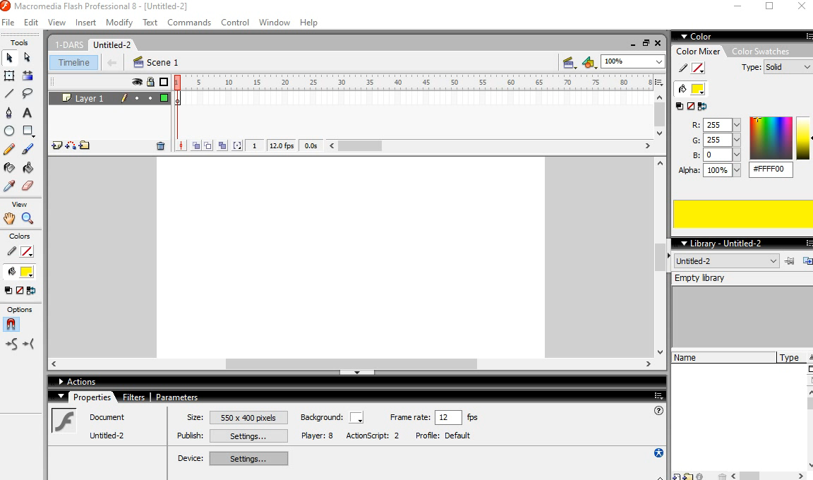

Slide 5
Yodda saqlang!
Web-sahifalar yaratishda oynaning dasturlash maydoniga quyidagi dastur kodini kiritish kerak: stop();.

Slide 6

Mustaqil bajarish uchun topshiriq
Makromedia Flash dasturida 4 ta oyna hosil qiling va ularga tugmalar joylashtiring. Tugmalar bosilganda bir oynadan navbatdagi oynaga o‘tsin.

